Slide 1

Elevator MQTT Team E
Pascal Lang, Roland Lux, Kenan Veladzic
Hagenberg, 16.01.2024

Slide 2
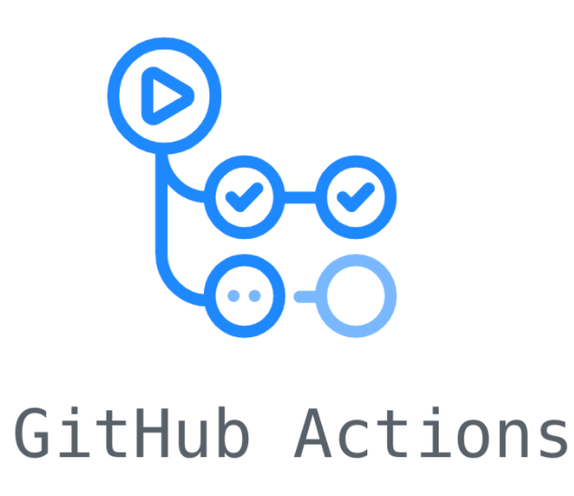
Projekt- und Produkt-Qualität Build automation / Automated test execution
GitHub Actions
Build-Pipeline bei Pull-Request auf Master
Automatisches Ausführen aller Testfälle
SonarCloud Analyse
80% Coverage für neuen Code

Slide 3
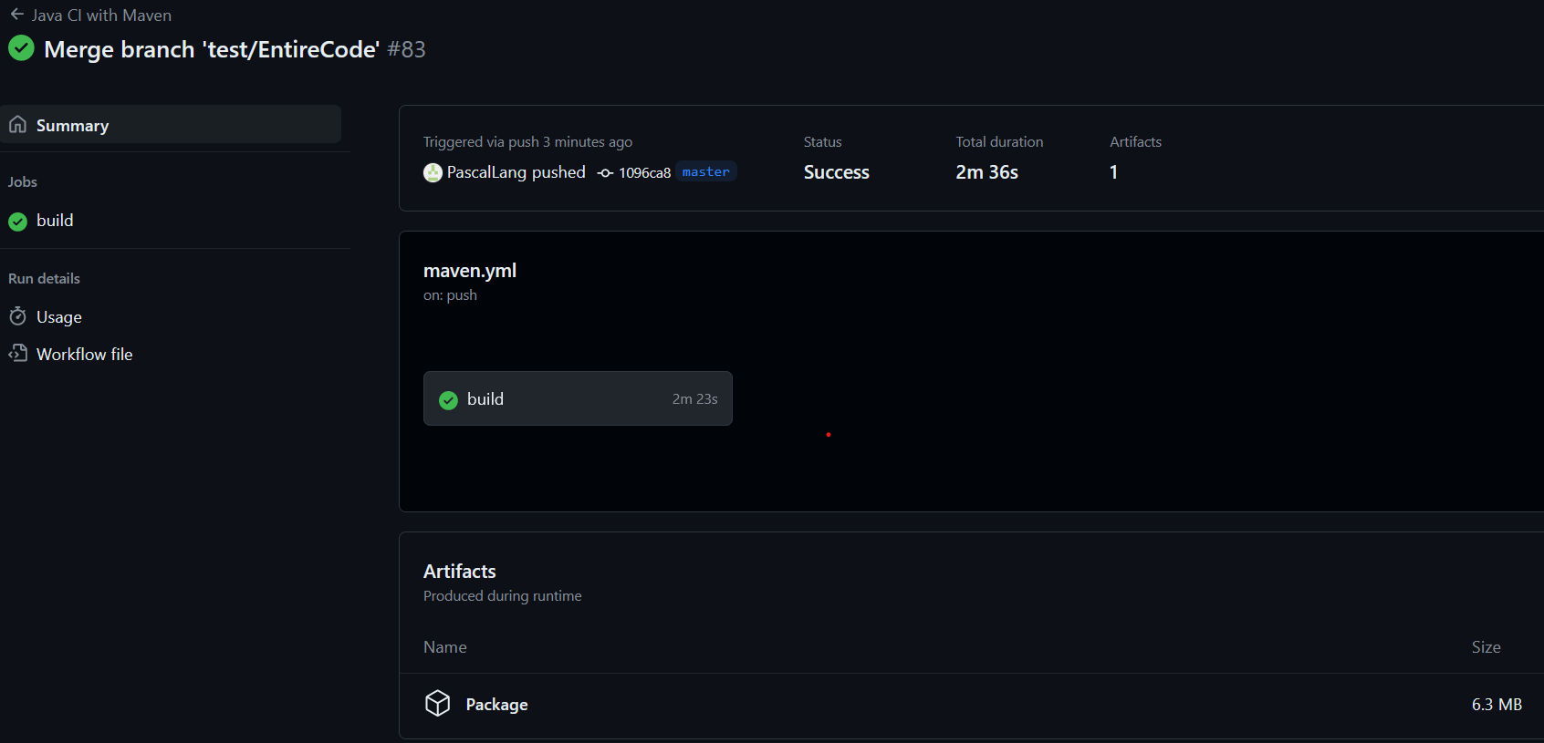
Projekt- und Produkt-Qualität Build automation / Automated test execution

Slide 4
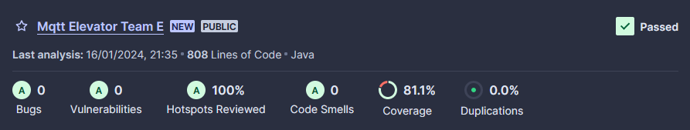
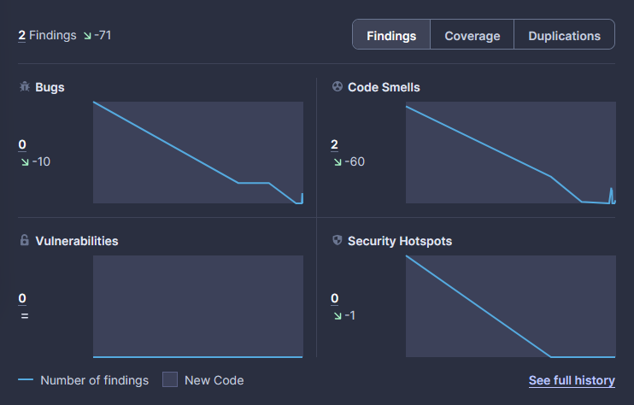
Projekt- und Produkt-Qualität Static analysis SonarCloud

Slide 5
Projekt- und Produkt-Qualität Code Reviews
Master grundsätzlich gesperrt
Merge/Push auf Master nur nach Code Review
Review erforderlich bei Pull-Request
Pair programming Sessions

Slide 6

Projekt- und Produkt-Qualität Issue Management
TODO in entsprechender Codestelle
Bug in Ticket reporten
Entwickler assignen
Lösung reviewen
Übersicht über Meilensteine
Um Überblick zu behalten

Slide 7
Projekt- und Produkt-Qualität Testing Techniques
Whitebox Tests mit JUnit
Mutation Test
Mockito für Abhängigkeiten

Slide 8
Erfahrungen
Fehlende Kenntnisse von Java → Implementierungsdauer unterschätzt
Code Implementierung schwer testbar → Zeitverlust
Testing unterschätzt → Sinnvolle Tests sind schwieriger als Implementierung

Slide 9
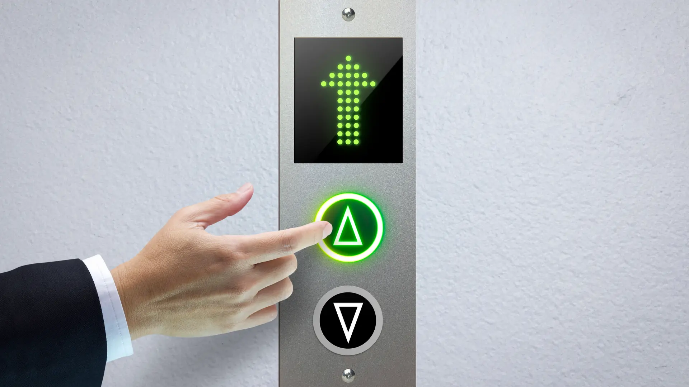
Der Aufzug Algorithmus
Innenanforderungen Priorisierung
Außenanforderungen Beachtung
Nächster Halt
Statemachine

Slide 10
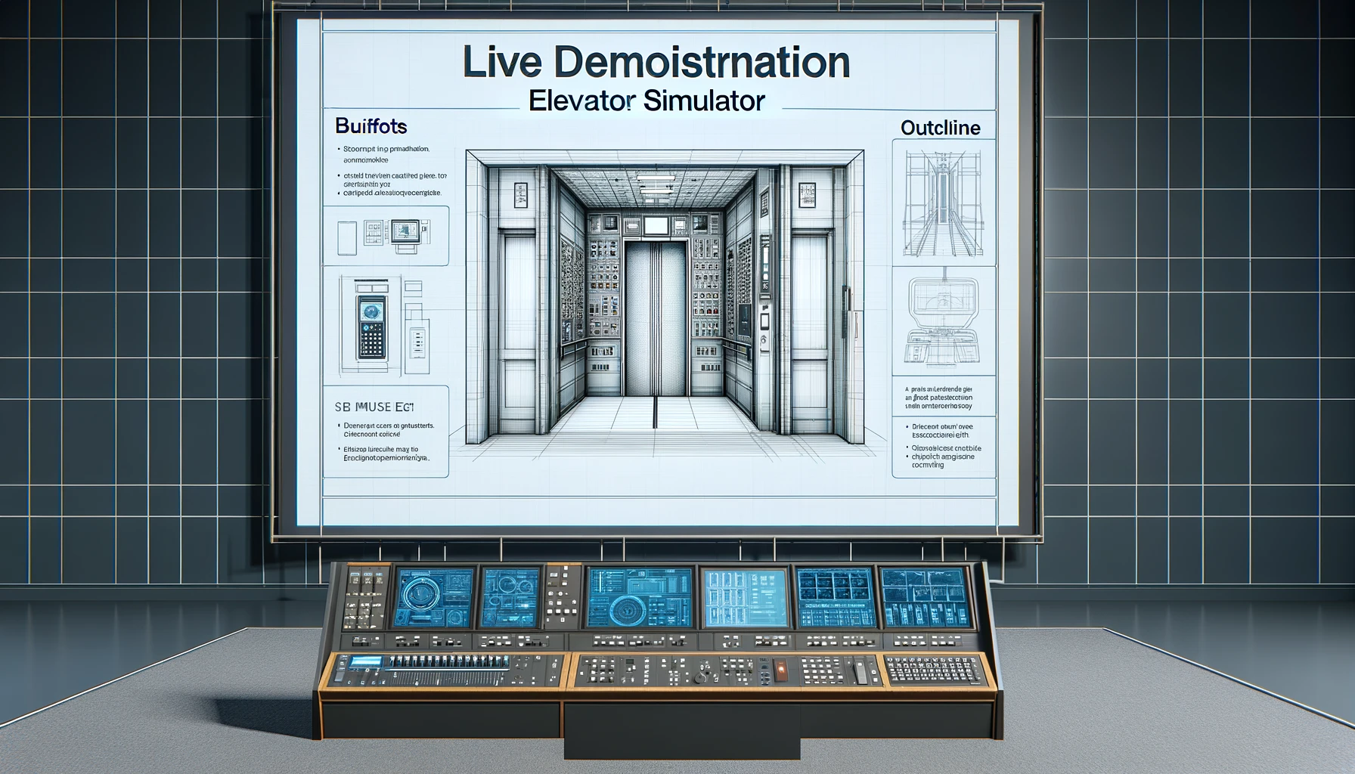
Live Demonstration Elevator Controller

